Slide 1
DevOps
www.pnpsw.com
sommai.k@gmail.com
081-754-4663
Line Id : sommai.k

Slide 2
Definitions and History
ในปี ค.ศ. 2009 ที่ Velocity Conference John Allspaw และ Paul Hammond ได้นำเสนอเรื่อง 10 Deploys per Day: Dev and Ops Cooperation at Flickr ซึ่งกล่าวถึงวิธีการสร้างเป้าหมายร่วมกันระหว่างแผนก Development และแผนก Operation และวิธีการที่ทำให้การ Deployment เป็นเรื่องทั่วไปที่ทำกันในชีวิตประจำวัน การนำเสนอเรื่องนี้เป็นแรงบันดาลใจให้ Patrick Debois จัดงาน DevOpsDay ขึ้นมาในปีเดียวกัน คำว่า DevOps ที่ย่อมาจาก Development และ Operations จึงถูกสร้างขึ้นตั้งแต่นั้นเป็นต้นมา
ปัจจุบัน DevOps เป็นแนวคิดที่มีประสิทธิภาพและแพร่หลายออกไปทั่วโลก จากผลสำรวจองค์กรกว่า 1,000 แห่งจากรายงาน RightScale 2016 State of the Cloud Report: DevOps Trends พบว่าในปี 2016 มีองค์กรนำ DevOps ไปปรับใช้แล้วถึง 74% ซึ่งเพิ่มขึ้นจากปีที่แล้วถึง 8% และจำนวนการ Search คำว่า DevOps ใน google ก็ยังเพิ่มขึ้นเรื่อยๆ ด้วย

Slide 3
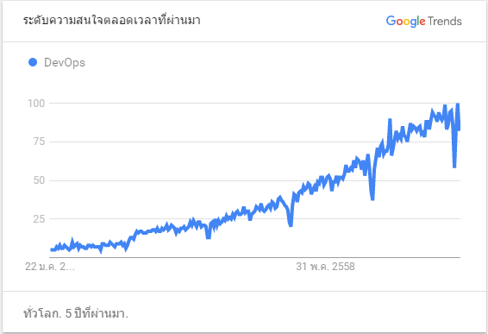
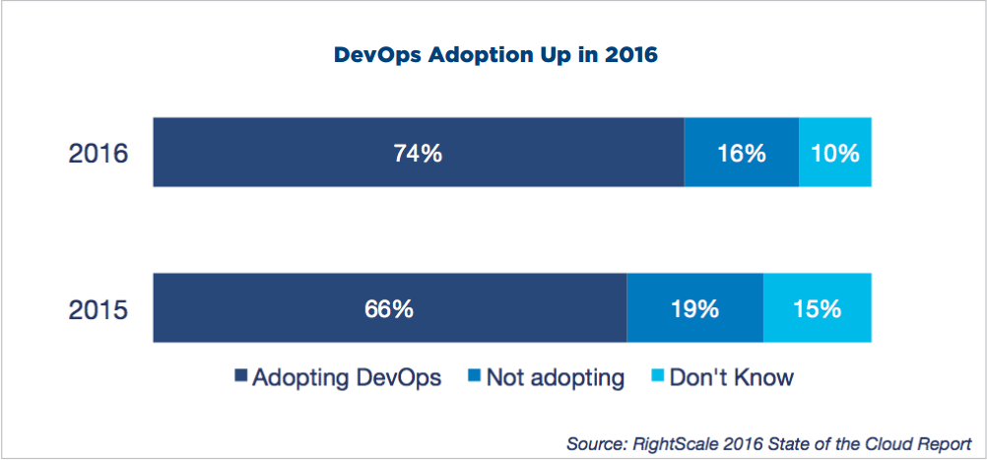
ระดับความสนใจ

Slide 4
Cultural change
DevOps is more than just a tool or a process change.
Operations — seeks organizational stability
Developers — seek change
Testers — seek risk reduction

Slide 5
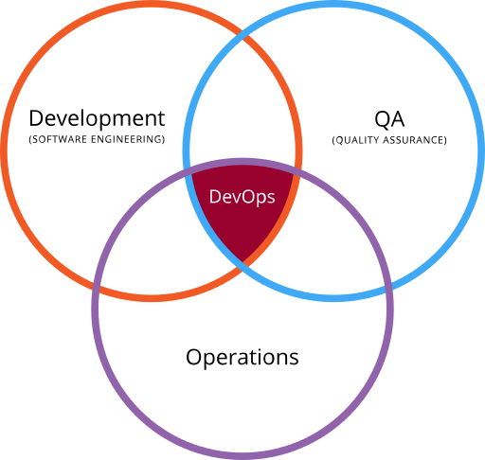
Overview

Slide 6
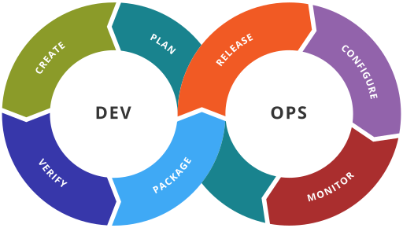
Workflow

Slide 7
7 Ways to Get Started with DevOps
Invite Your Operations Team Into Your Development Process
Visualize the Work Together
Automate Your Test/Build Process
Create a Deployment Plan
Identify Fragile Systems
Smooth Out Wait States
Link Your Work to Your Value

Slide 8
installation
Software

Slide 9
GIT for windows
การติดตั้ง

Slide 10
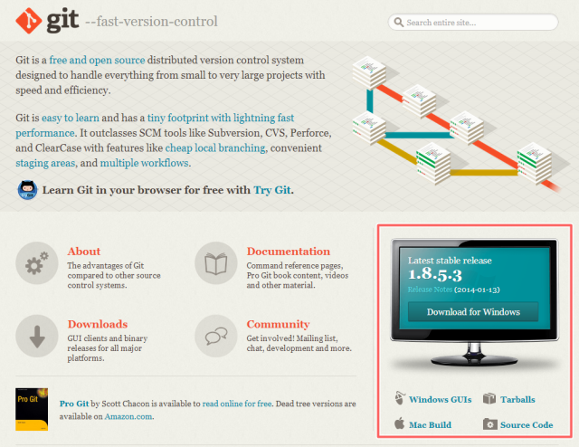
การติดตั้ง GIT สำหรับ Windows
เข้า website https://git-scm.com/downloads
เลือก Download Git เพื่อติดตั้งบน Windows

Slide 11
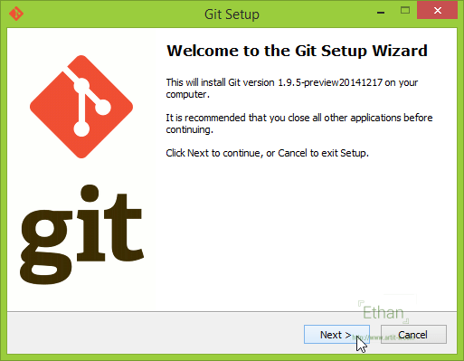
การติดตั้ง GIT สำหรับ Windows #2
ติดตั้งโดยใช้สิทธิ Administrator ในการติดตั้ง

Slide 12
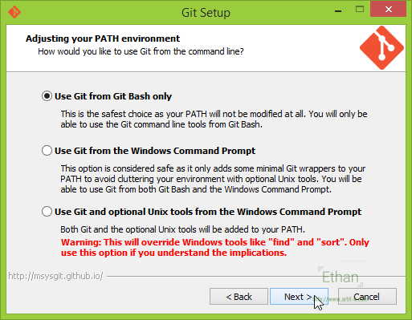
การติดตั้ง GIT สำหรับ Windows #3
เลือกติดตั้งแบบ Use Git from the Windows Command Prompt

Slide 13
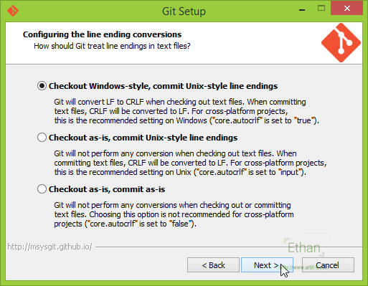
การติดตั้ง GIT สำหรับ Windows #4
เลือกเป็น Checkout Windows-style, commit Unix-style line endings

Slide 14
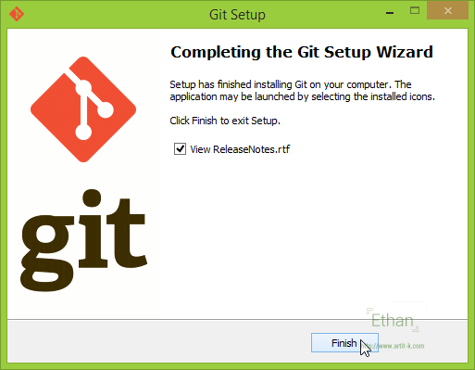
การติดตั้ง GIT สำหรับ Windows #5
กดปุ่ม next ไปจนถึงหน้าสุดท้าย

Slide 15
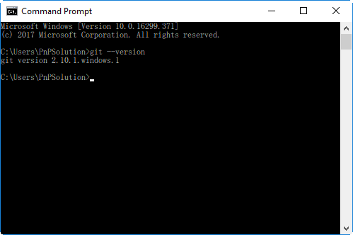
ทดสอบหลังการติดตั้ง Git
เปิดโปรแกรม cmd แล้วพิมพ์คำสั่ง git --version

Slide 16
Docker for windows
การติดตั้ง

Slide 17
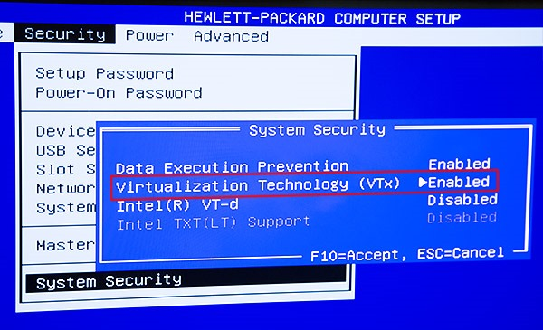
การติดตั้ง Docker สำหรับ Windows
ความต้องการขั้นพื้นฐานสำหรับการติดตั้ง Docker for windows
Windows ต้องเป็น version 64bit เท่านั้น
Windows 7 or higher
Cpu ต้องมีความสามารถ Hyper-v สามารถเปิดได้ที่ BIOS

Slide 18
การติดตั้ง Docker สำหรับ Windows #2
เข้า link https://download.docker.com/win/stable/Docker%20for%20Windows%20Installer.exe
กด next ไปเรื่อยๆ จนสิ้นสุดการติดตั้ง

Slide 19
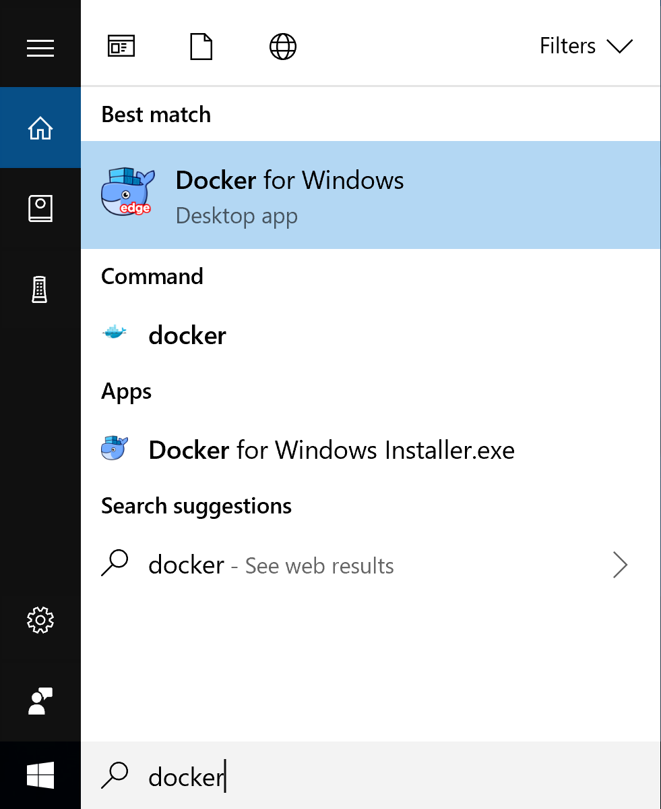
การติดตั้ง Docker สำหรับ Windows #3
หลังจากติดตั้งเสร็จแล้วให้ทำการเปิด docker ดังนี้

Slide 20

การติดตั้ง Docker สำหรับ Windows #4
จะมี docker run อยู่ที่ taskbar ดังภาพ
ทดสอบการติดตั้งโดยการเปิด cmd แล้วพิมพคำสั่งดังนี้
docker ps

Slide 21
Visual studio code
การติดตั้ง

Slide 22
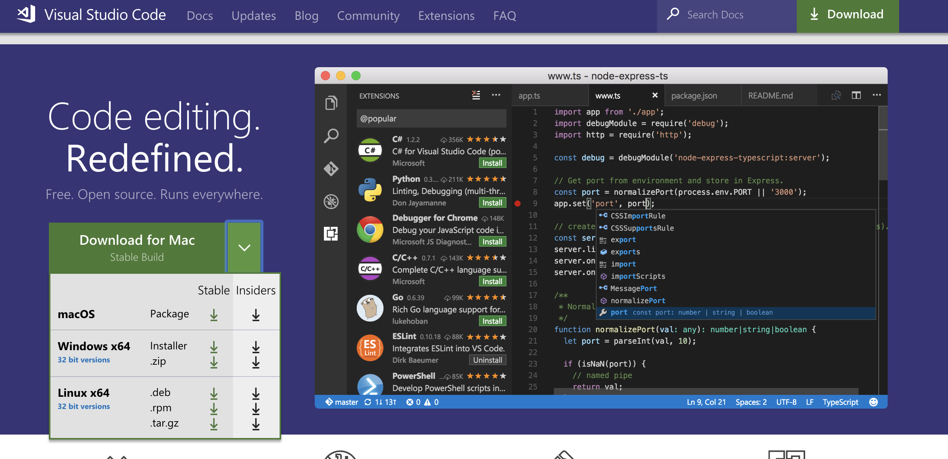
การติดตั้ง VSC
เข้าไปที่ website https://code.visualstudio.com/
เลือก download สำหรับ windows (stable)

Slide 23
Git
Software version control with

Slide 24
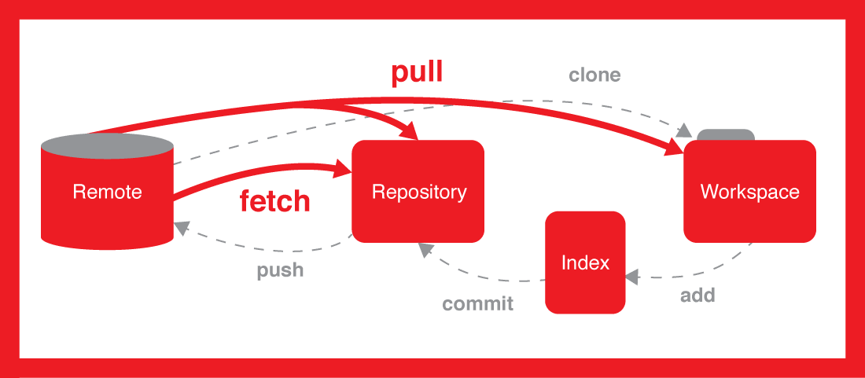
Overview

Slide 25
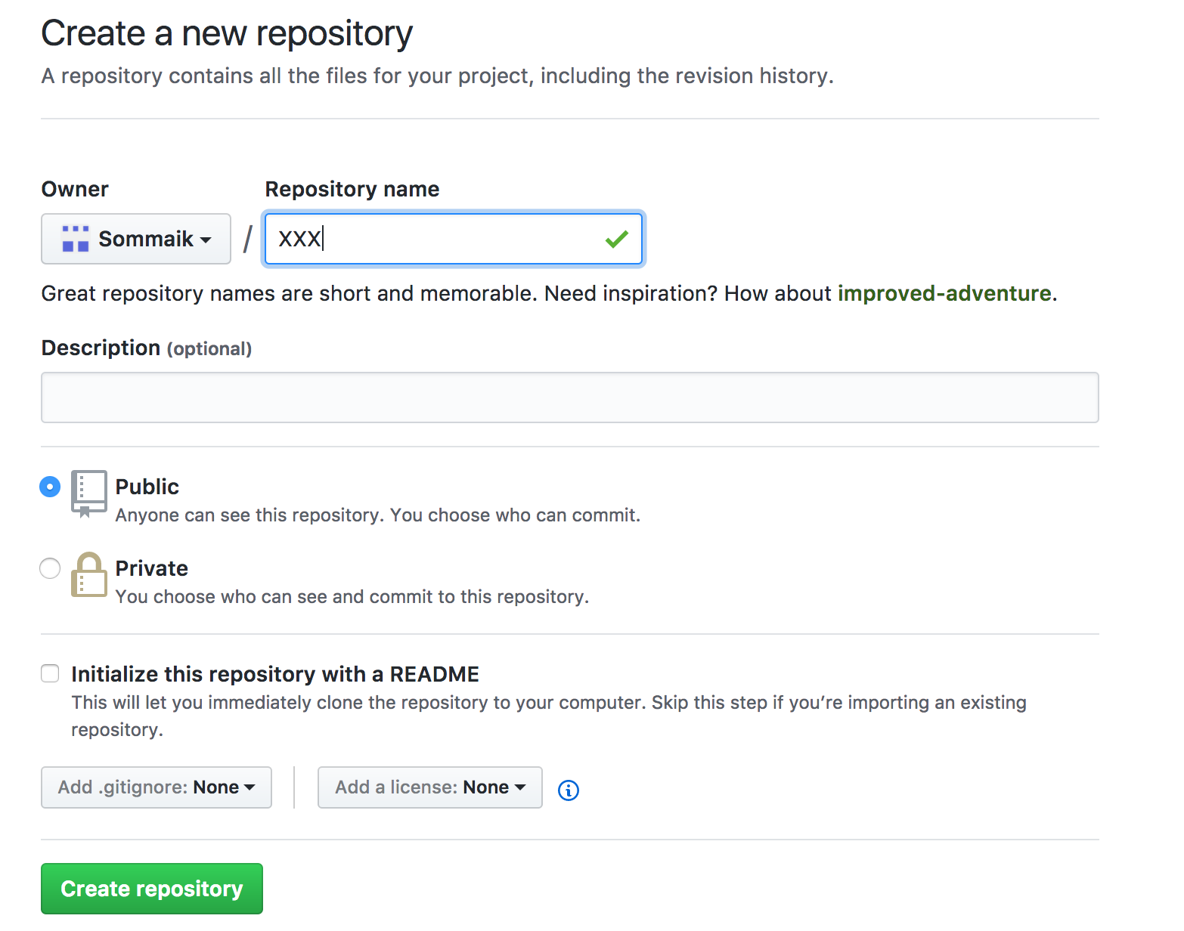
Create a new Git Repository (Remote)

Slide 26
CONFIGURE TOOLING
Sets the name you want atached to your commit transactions
git config --global user.name "[name]"
git config --global user.name "XXX“
Sets the email you want atached to your commit transactions
git config --global user.email "[email address]"
git config --global user.email “XXXX@hotmail.com"
Enables helpful colorization of command line output
git config --global color.ui auto

Slide 27
CREATE REPOSITORIES
Creates a new local repository with the specified name
git init [project-name]
git init XXX
Downloads a project and its entire version history
git clone [url]
git clone https://github.com/Sommaik/XXX.git

Slide 28
MAKE CHANGES
Lists all new or modified files to be commited
git status
Shows file differences not yet staged
git diff
Snapshots the file in preparation for versioning
git add [file]
git add readme.txt
git add .
Shows file differences between staging and the last file version
git diff --staged

Slide 29
MAKE CHANGES
Unstages the file, but preserve its contents
git reset [file]
git reset readme.txt
Records file snapshots permanently in version history
git commit -m "[descriptive message]"
git commit -m "Initial Project"

Slide 30
GROUP CHANGES
Lists all local branches in the current repository
git branch
Creates a new branch
git branch [branch-name]
git branch XXX
Switches to the specified branch and updates the working directory
git checkout [branch-name]
git checkout XXX

Slide 31
GROUP CHANGES
Combines the specified branch’s history into the current branch
git merge [branch]
git merge XXX
Deletes the specified branch
git branch -d [branch-name]
git branch -d XXX

Slide 32
REFACTOR FILENAMES
Deletes the file from the working directory and stages the deletion
git rm [file]
git rm XXX.txt
Removes the file from version control but preserves the file locally
git rm --cached [file]
git rm --cached XXX.txt
Changes the file name and prepares it for commit
git mv [file-original] [file-renamed]
git mv XXX.txt YYY.txt

Slide 33
SUPPRESS TRACKING
A text file named .gitignore suppresses accidental versioning of files and paths matching the specified paterns
*.log
build/
temp-*
Lists all ignored files in this project
git ls-files --other --ignored --exclude-standard

Slide 34
SAVE FRAGMENTS
Temporarily stores all modified tracked files
git stash
Restores the most recently stashed files
git stash pop
Lists all stashed changesets
git stash list
Discards the most recently stashed changeset
git stash drop

Slide 35
REVIEW HISTORY
Lists version history for the current branch
git log
Lists version history for a file, including renames
git log --follow [file]
git log --follow XXX.txt
Shows content differences between two branches
git diff [first-branch]...[second-branch]
Outputs metadata and content changes of the specified commit
git show [commit]
git show XXX

Slide 36
REDO COMMITS
Undoes all commits after [commit], preserving changes locally
git reset [commit]
git reset XXX
Discards all history and changes back to the specified commit
git reset --hard [commit]
git reset --hard XXX

Slide 37
SYNCHRONIZE CHANGES
Downloads all history from the repository bookmark
git fetch [bookmark]
git fetch origin
Combines bookmark’s branch into current local branch
git merge [bookmark]/[branch]
git merge origin/master2

Slide 38
SYNCHRONIZE CHANGES
Uploads all local branch commits to Git
git push [alias] [branch]
git push origin master
Downloads bookmark history and incorporates changes
git pull

Slide 39
docker
Containers virtualize with

Slide 40
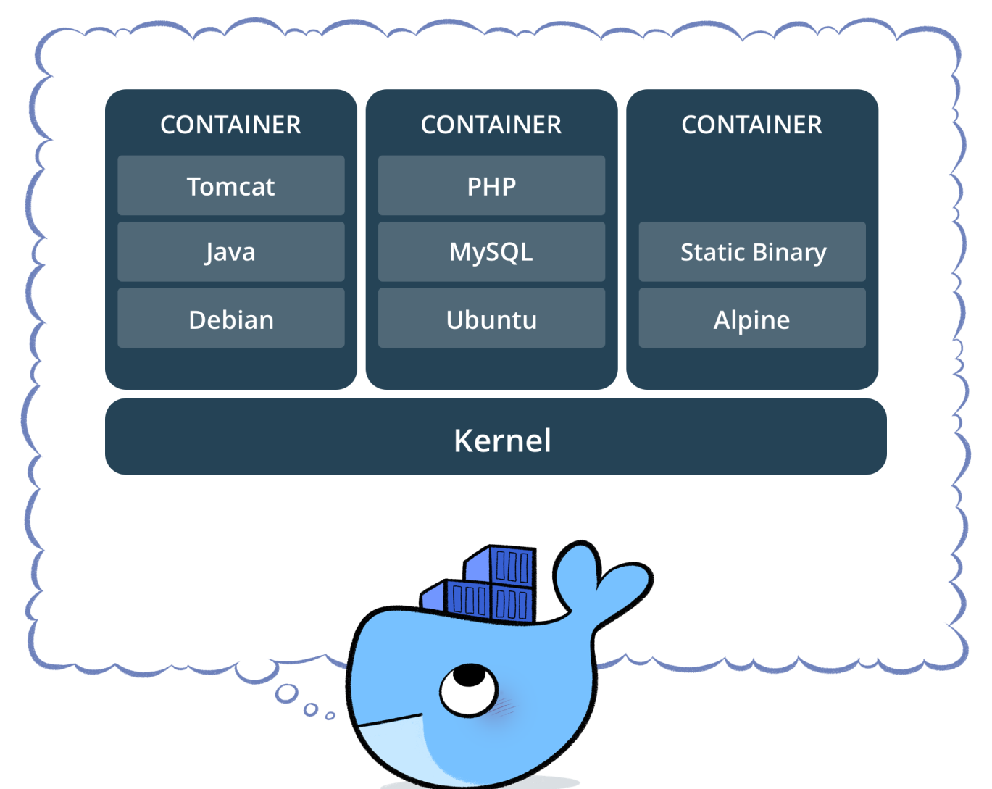
About Container

Slide 41
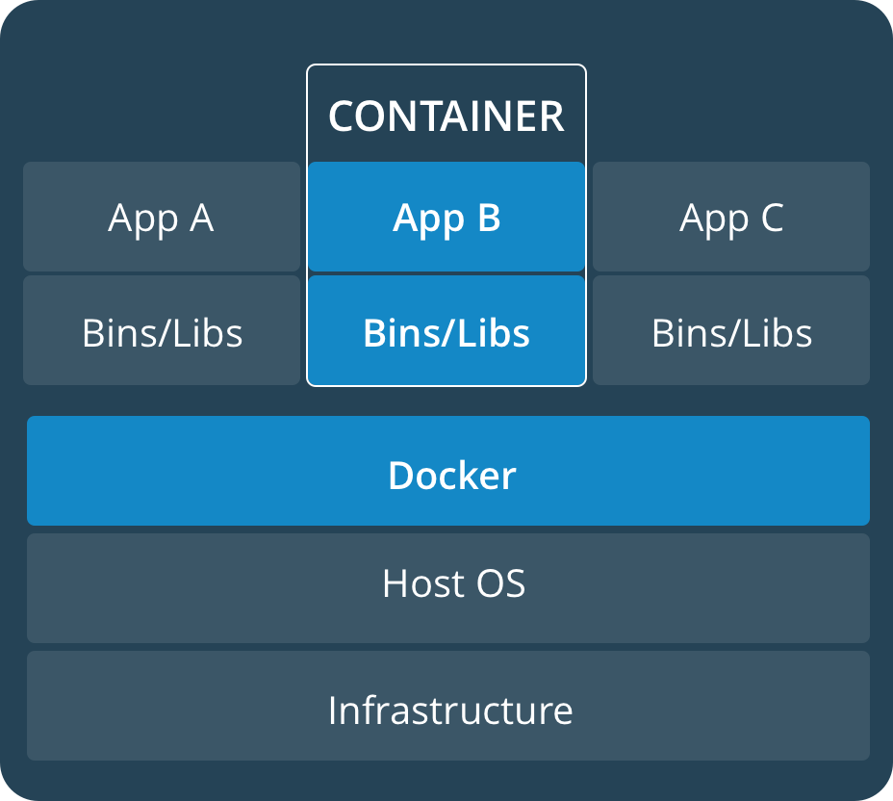
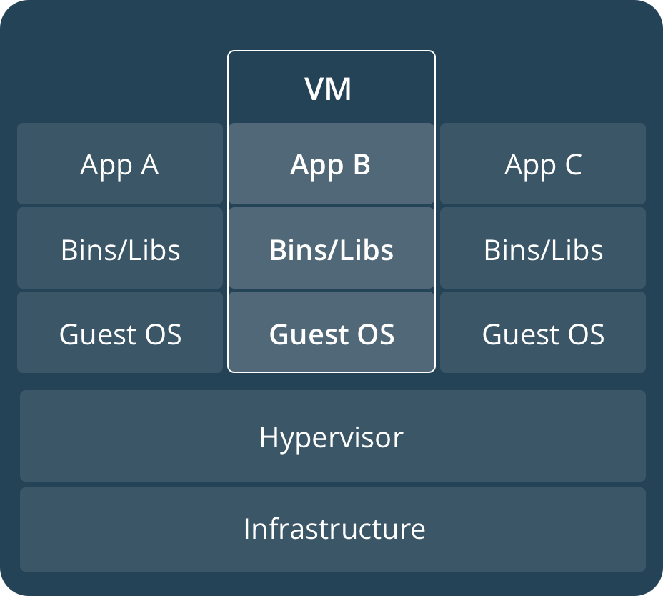
Comparing Containers and Virtual Machines

Slide 42
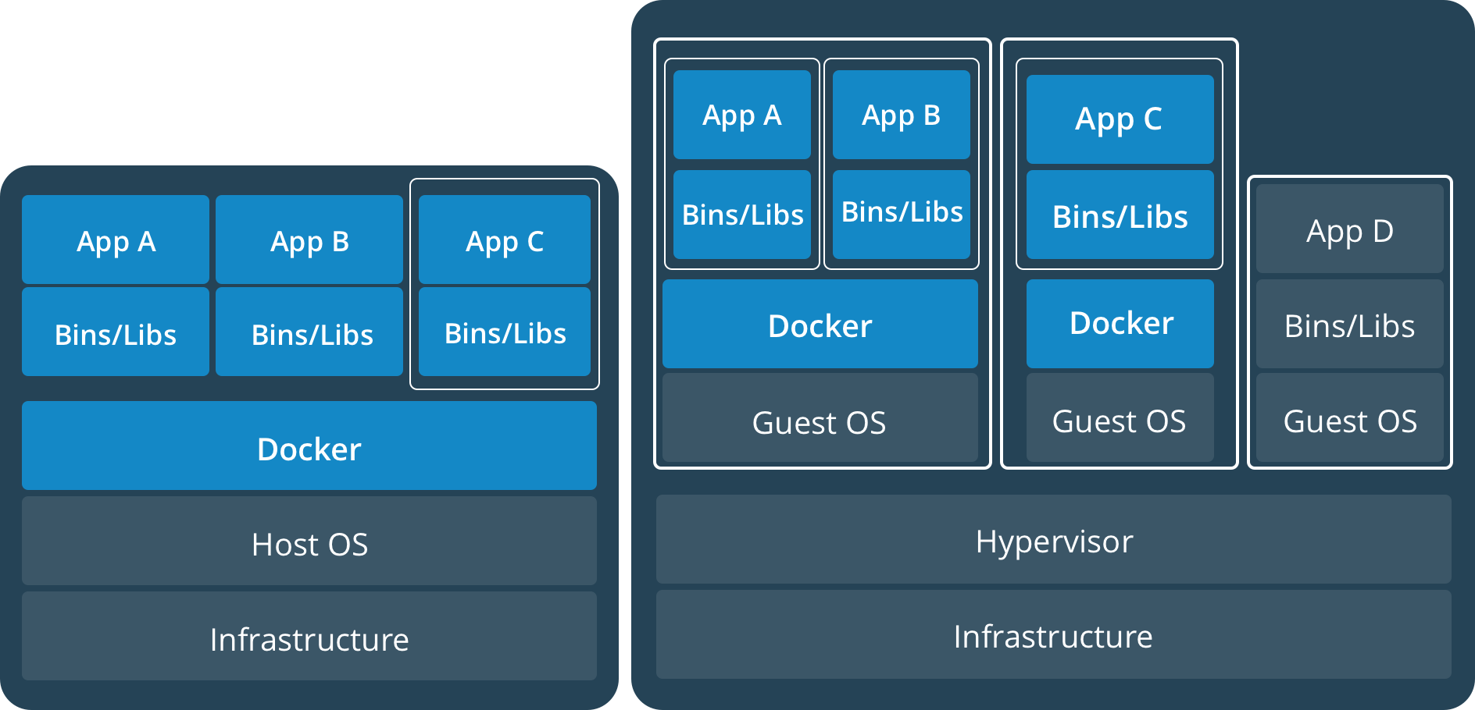
Containers and Virtual Machines Together

Slide 43

Docker engine

Slide 44
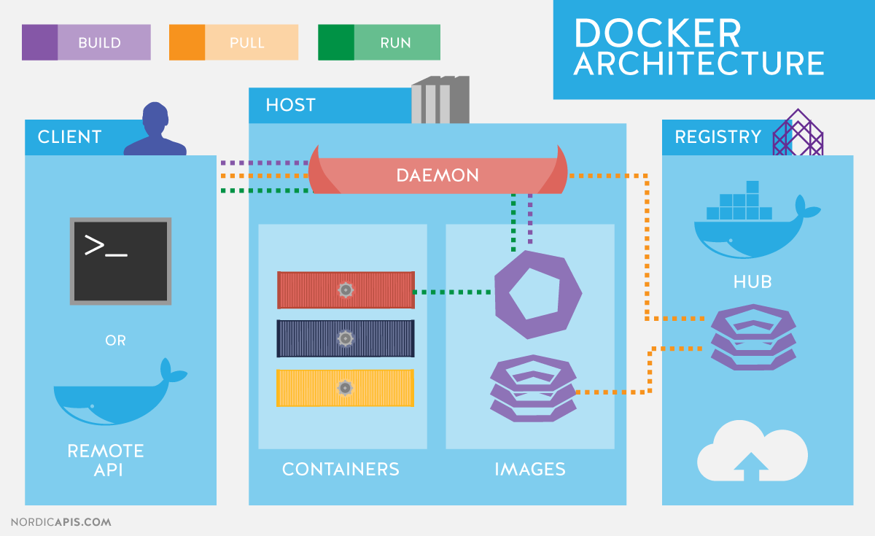
Docker Architecture

Slide 45
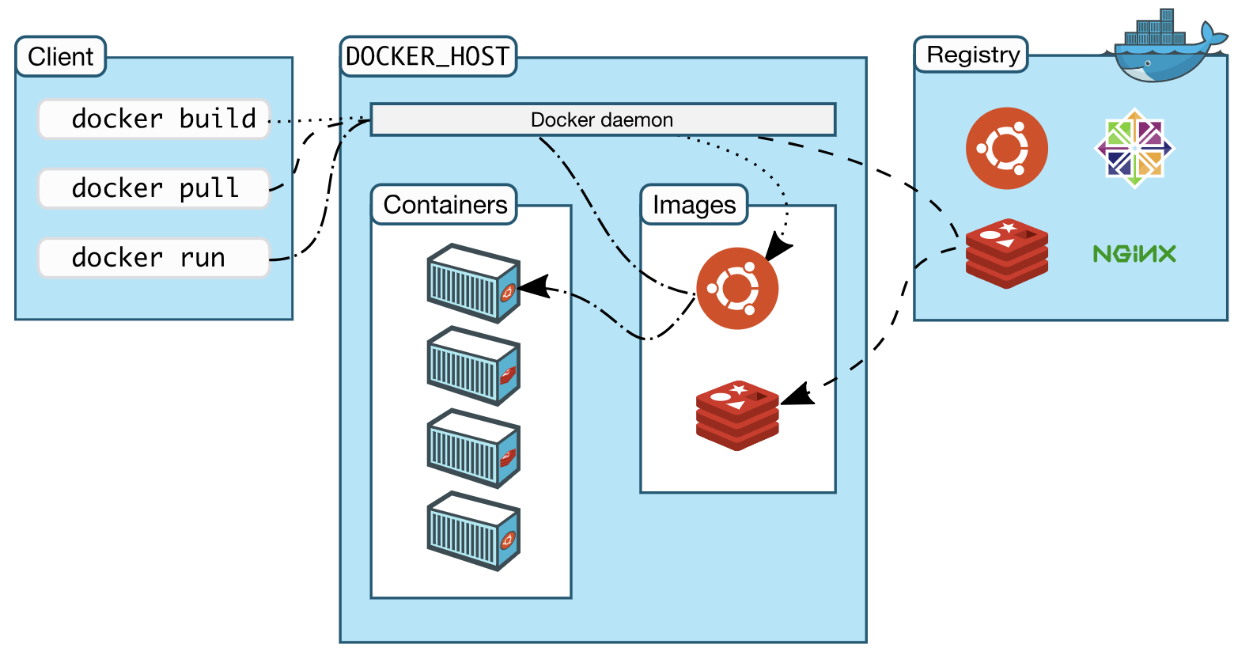
Docker Architecture#2

Slide 46
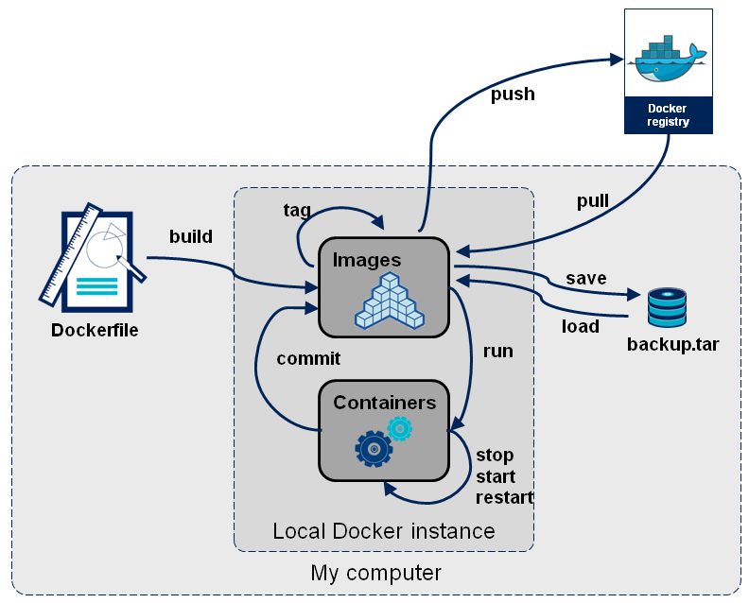
Docker Architecture#3

Slide 47
Hello World Docker
เปิด cmd แล้วรันคำสั่งดังนี้
docker run --name some-nginx \
-v /your_path:/usr/share/nginx/html:ro \
-p 80:80 \
-d nginx
*** link สำหรับหา image https://hub.docker.com

Slide 48
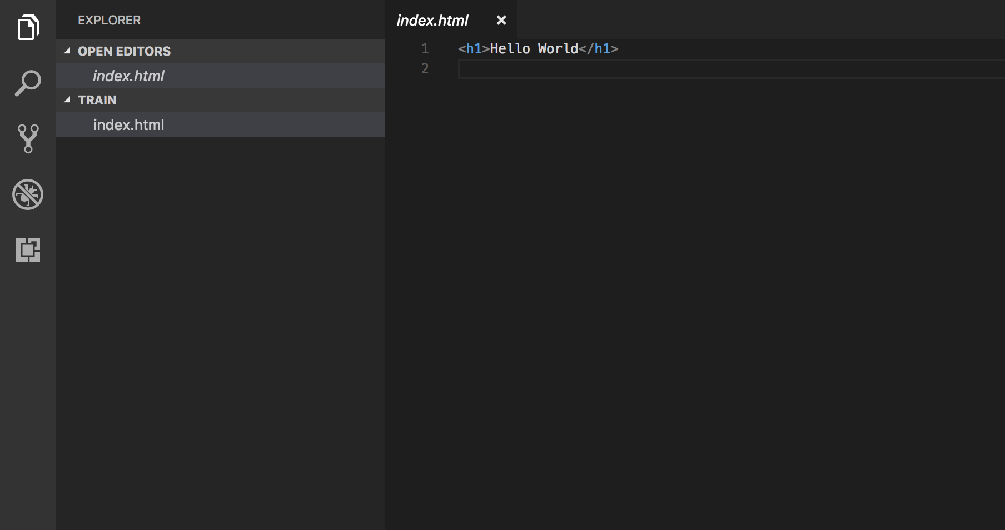
สร้าง file index.html

Slide 49
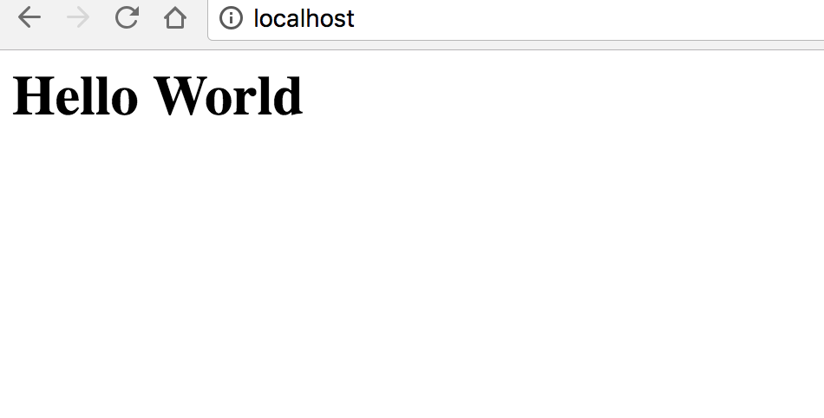
เข้า url http://localhost

Slide 50
Docker Command
Login
docker login
docker login -u <user_name>
docker login -u <user_name> -p <password>
Logout
docker logout
List all image
docker images
docker image ls

Slide 51
Docker Command
Search image
docker search <image name>
Pull image
docker pull <image name>
Create container from image
docker create <options> <image name>
--name
-v
-p
docker create --name ubuntu14 -v /user/sommaik:/home ubuntu:14.04

Slide 52
Docker Command
Start Container
docker start <container_id> or <container_name>
Stop Container
docker stop <container_id> or <container_name>
Stop all container
docker stop $(docker ps -a -q)
List all container
docker ps <options>

Slide 53
Docker Command
Pause Container
docker pause <container_id> or <container_name>
Unpause Container
docker unpause <container_id> or <container_name>
Exec Container
docker exec -it <container_id> bash
Inspect Container
docker inspect <container_id>

Slide 54
Docker Command
Logs container
docker logs
Commit Container
docker commit <container_id> <new_image_name>
docker commit 2x5t aloha
Push Image
docker push <account>/<image name>
Tag
docker tag ubuntu ubuntu-x

Slide 55
Docker Command
Export container
docker export <container_id> > <to_path>
Import container
docker import - <from_path>
Save Image
docker save <image name> > <to path>
docker save <image name>:<tag> > <to path>
Load Image
docker load < <from path>

Slide 56
Docker Command
Remove container
docker rm <container_id>
Remove all stop container
docker rm $(docker ps -a -q)
Remove Image
docker rmi <image_id>

Slide 57
Docker Network
docker network ls
docker network create <network_name> default bridge
docker network create --subnet 10.0.0.1/24 <network_name>
docker network inspect <network_name> or <container_id>
docker network create my-net (create images networks)
docker run --network <network_name> <image_name>
docker run -it --name <container_name> --net--alias alias2 --network <network_name> <image_name>

Slide 58
Docker parameter
Run in the background
-d
Create name to container is running
--name
Port mapping
-p (local_port:container_port)
Container host name
-h

Slide 59
Docker parameter
Environment
-e
Map volume paths
-v
Keep STDIN open even if not attached
-i
Allocate a pseudo-TTY
-t

Slide 60
Dockerfile
FROM
FROM <image>[:<tag>]
FROM ubuntu:14.04
RUN
RUN <command>
RUN echo “Hello World”
EXPOSE
EXPOSE <port>
EXPOSE 8080

Slide 61
Dockerfile
ENV
ENV <key> <value>
CMD
CMD command param1 param2
WORKDIR
WORKDIR /path/to/workdir
VOLUME
VOLUME /path

Slide 62
Dockerfile
Build
docker build <option> <path>
-t tag name
Example
docker build -t first .

Slide 63
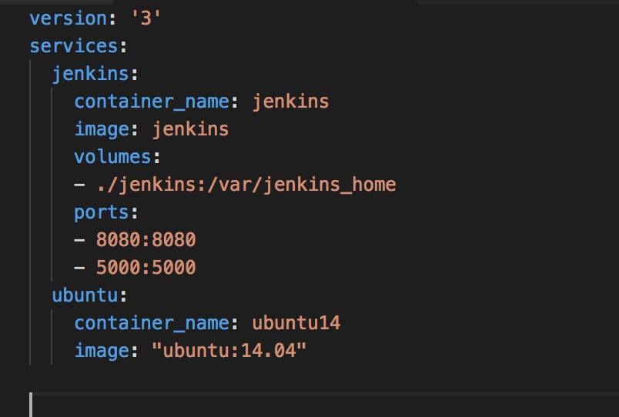
Compose file
file name
docker-compose.yaml
Example

Slide 64
Docker Compose
docker-compose up -d –build
docker-compose up --force-recreate
docker-compose ps
docker-compose scale web=5
docker-compose stop
docker-compose rm

Slide 65
Jenkins
Automate Build and Deploy with

Slide 66
Jenkins with dockers
docker run \
-d \
--name myjenkins \
-p 8080:8080 \
jenkinsci/blueocean
เปิด browser เข้า url http://localhost:8080

Slide 67
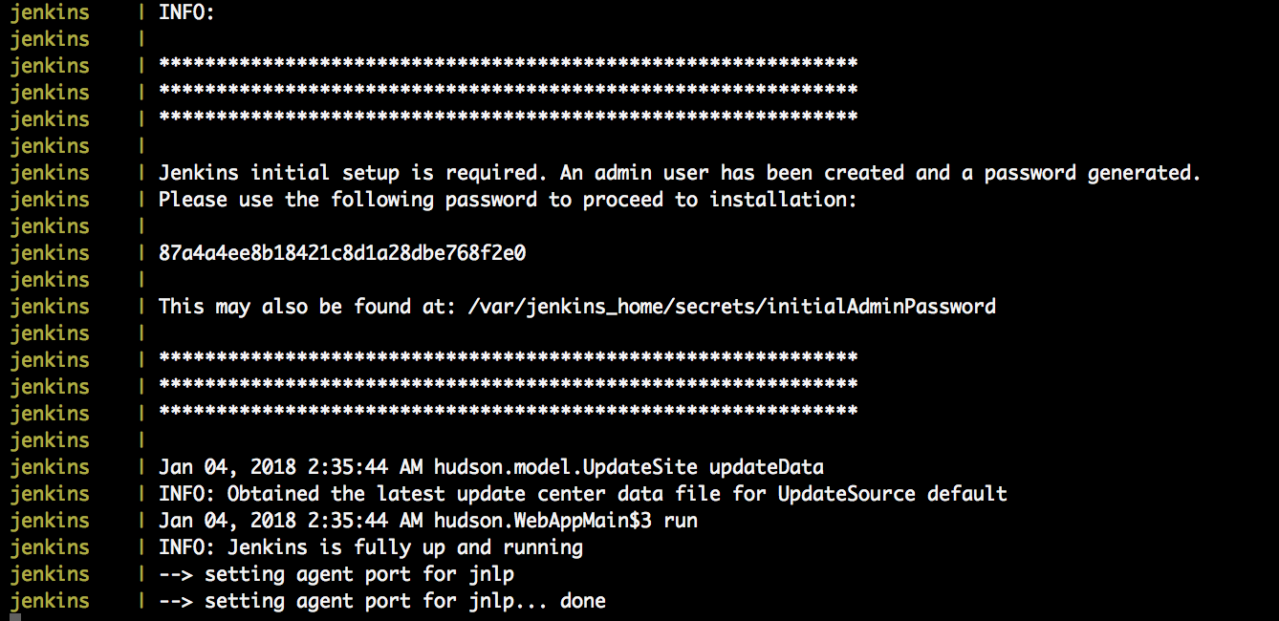

Slide 68
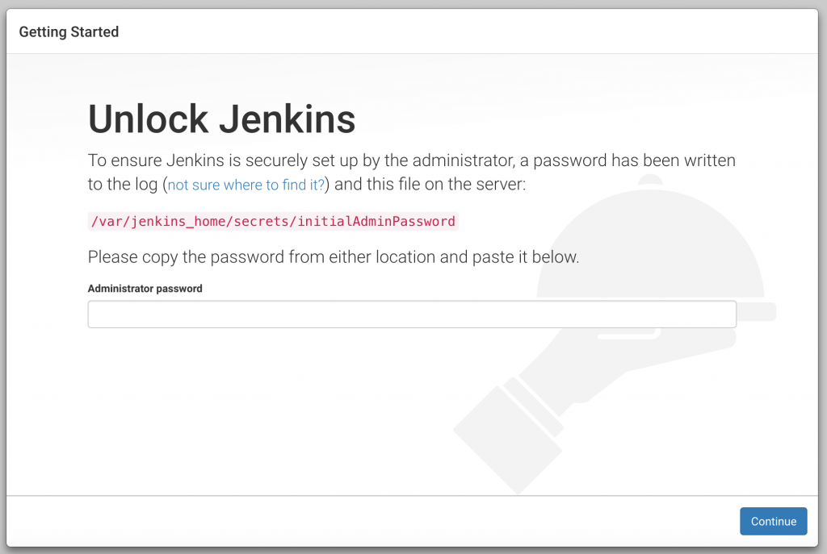
Unlock Jenkins

Slide 69
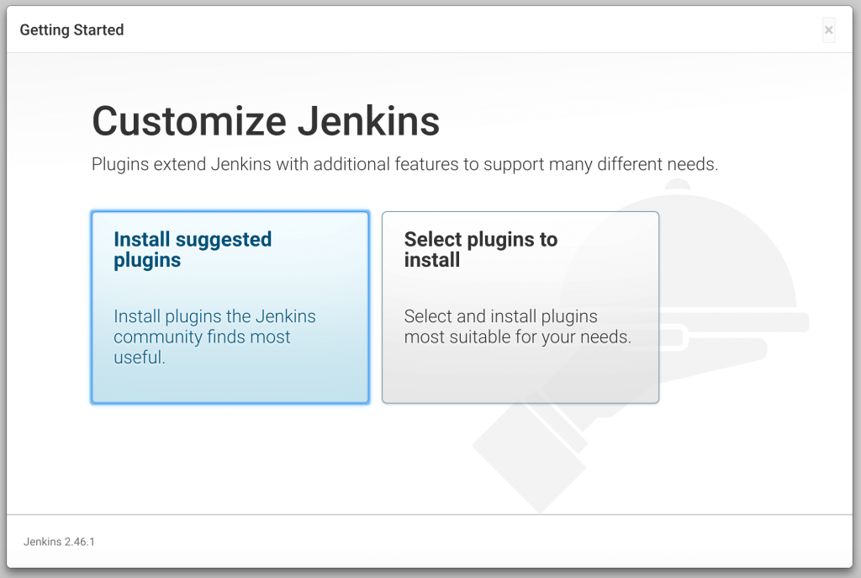
Install Plugins

Slide 70
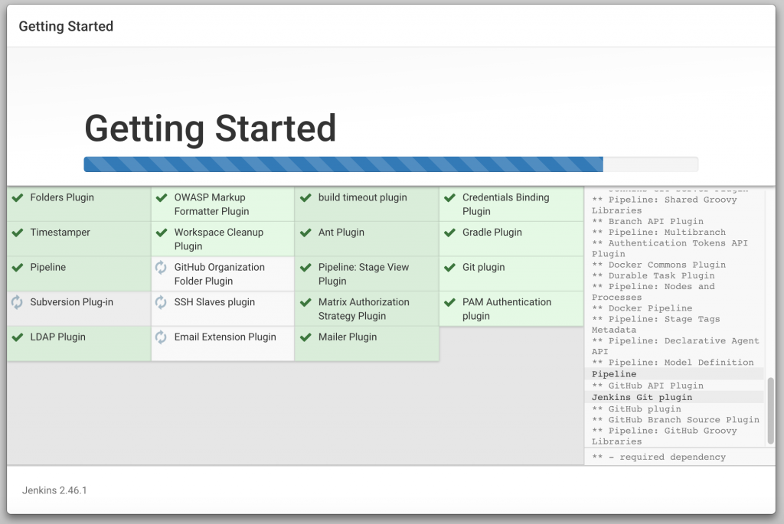
Loading Plugins

Slide 71
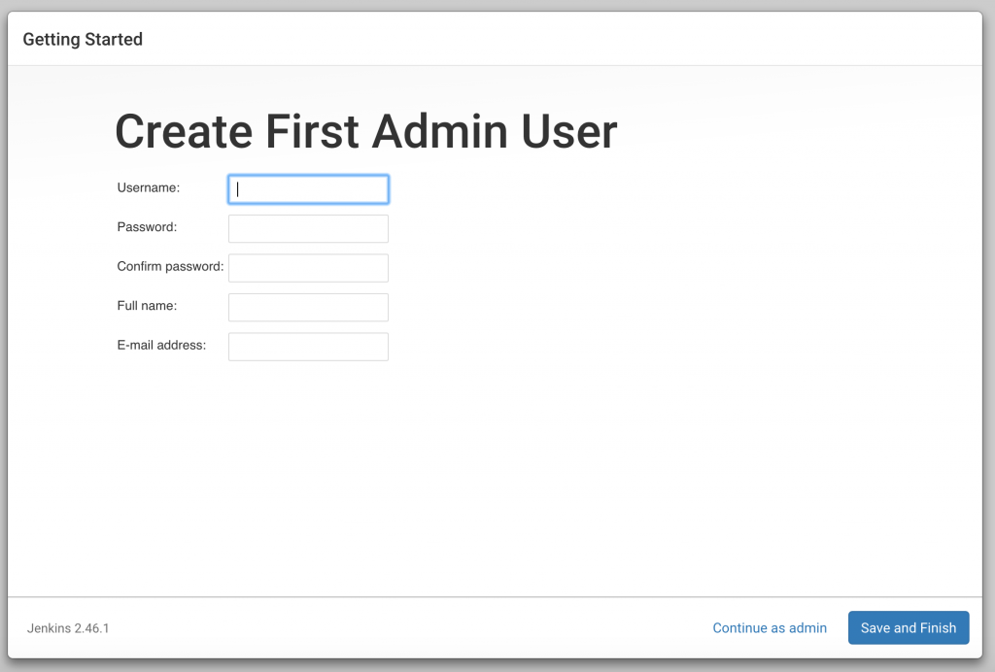
Create Admin User

Slide 72
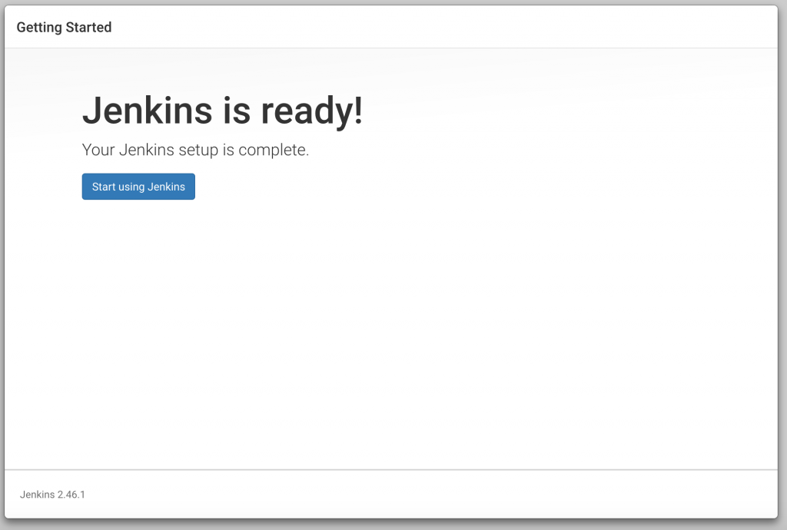
Setup Complete

Slide 73
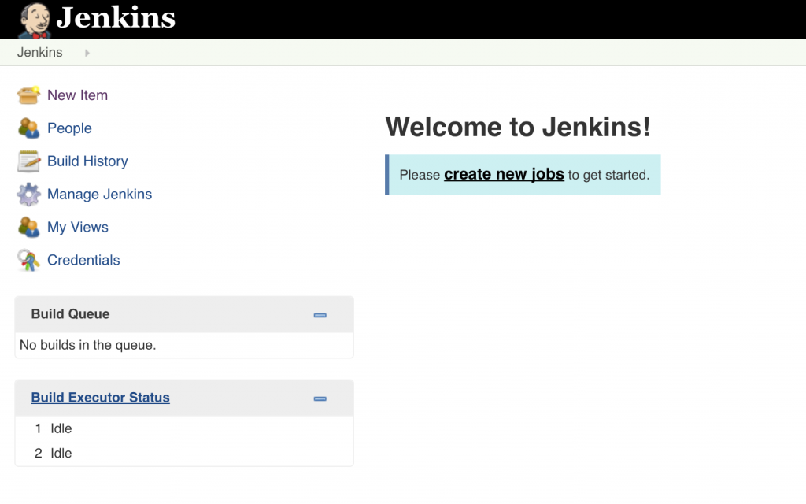
Create New Jobs

Slide 74
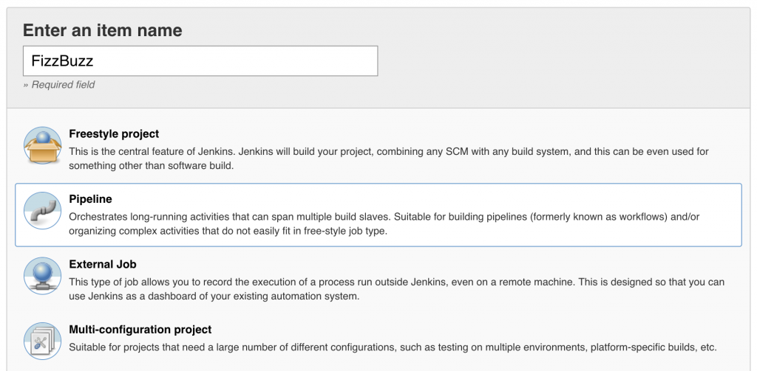
Choose Pipeline

Slide 75
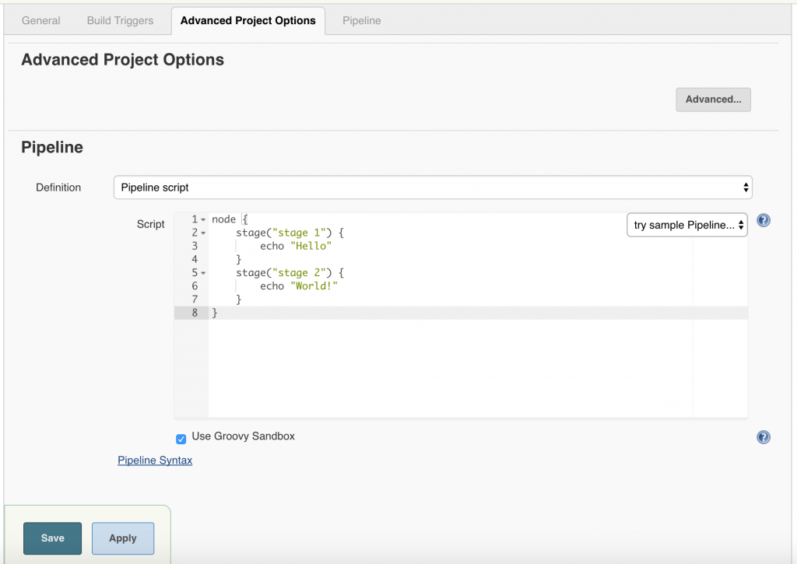
Pipeline script

Slide 76
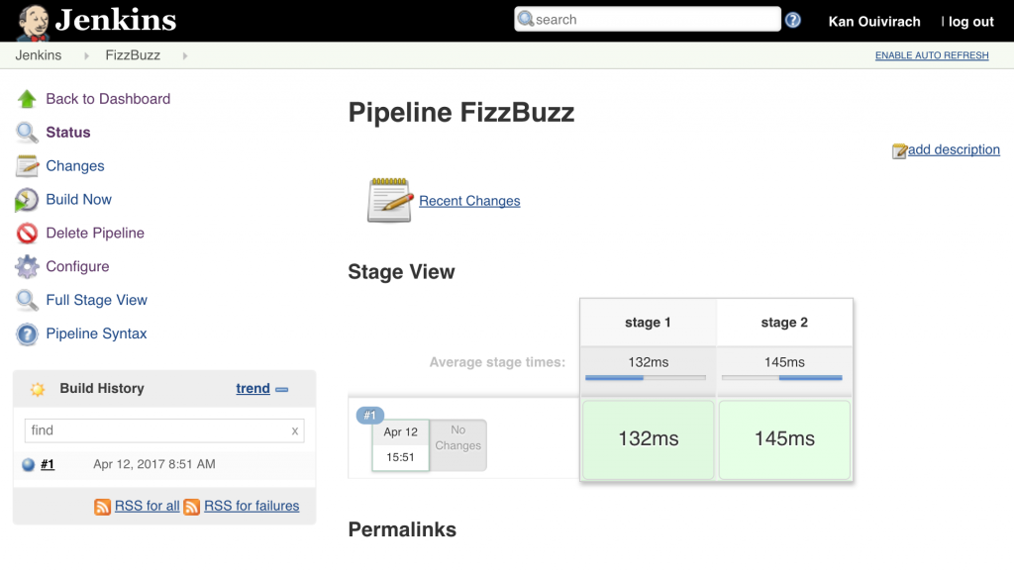
Logs

Slide 77
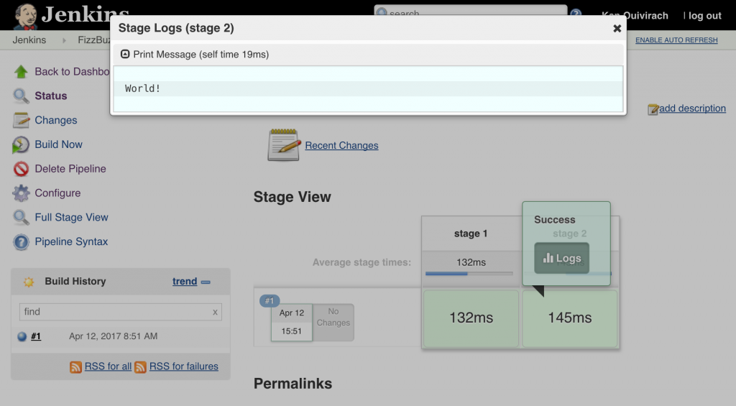
Logs

Slide 78
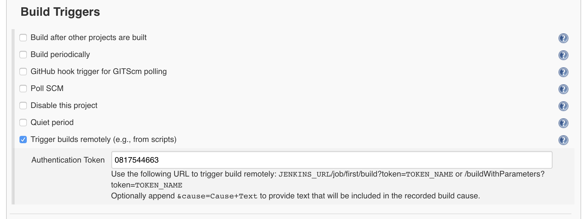
Config build triggers

Slide 79
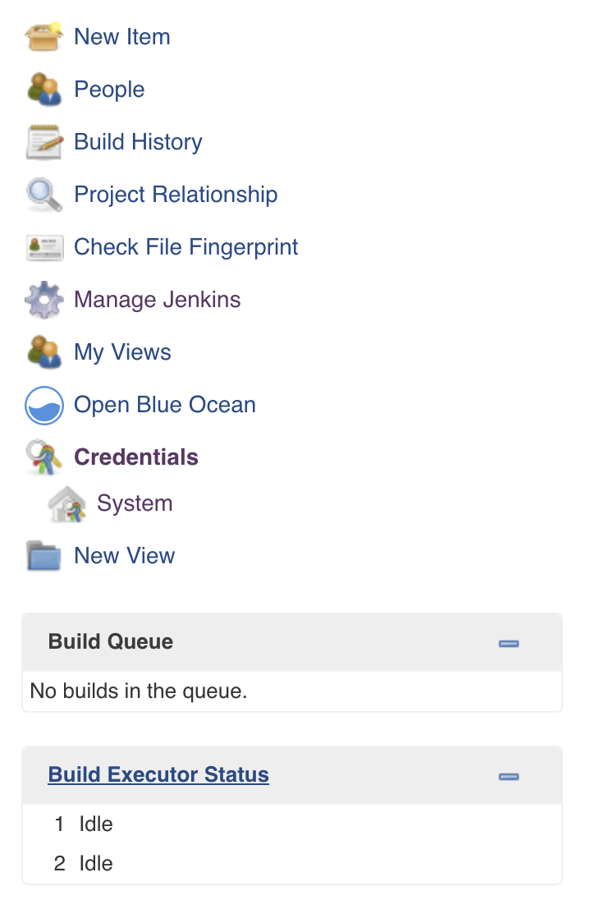
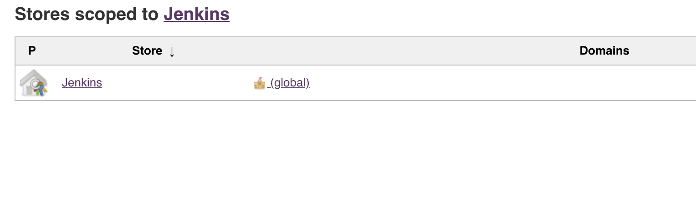
Add Credentials #1
2
1

Slide 80
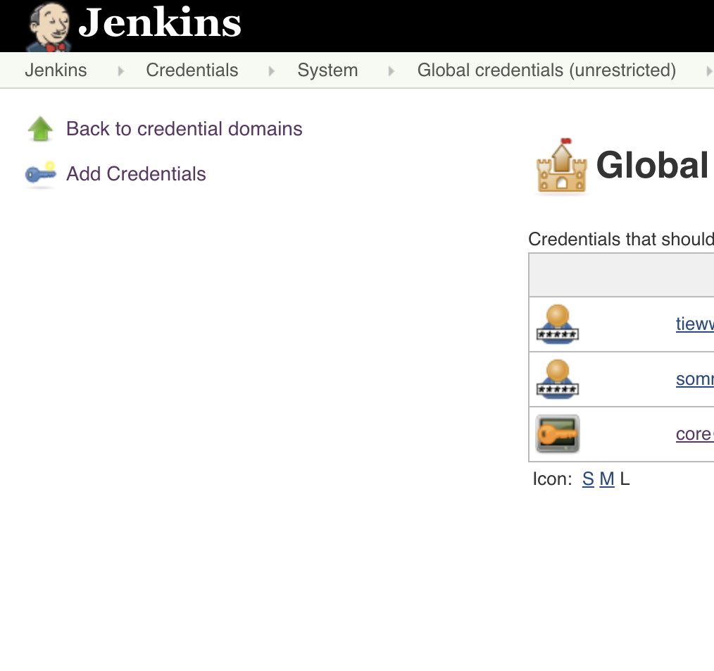
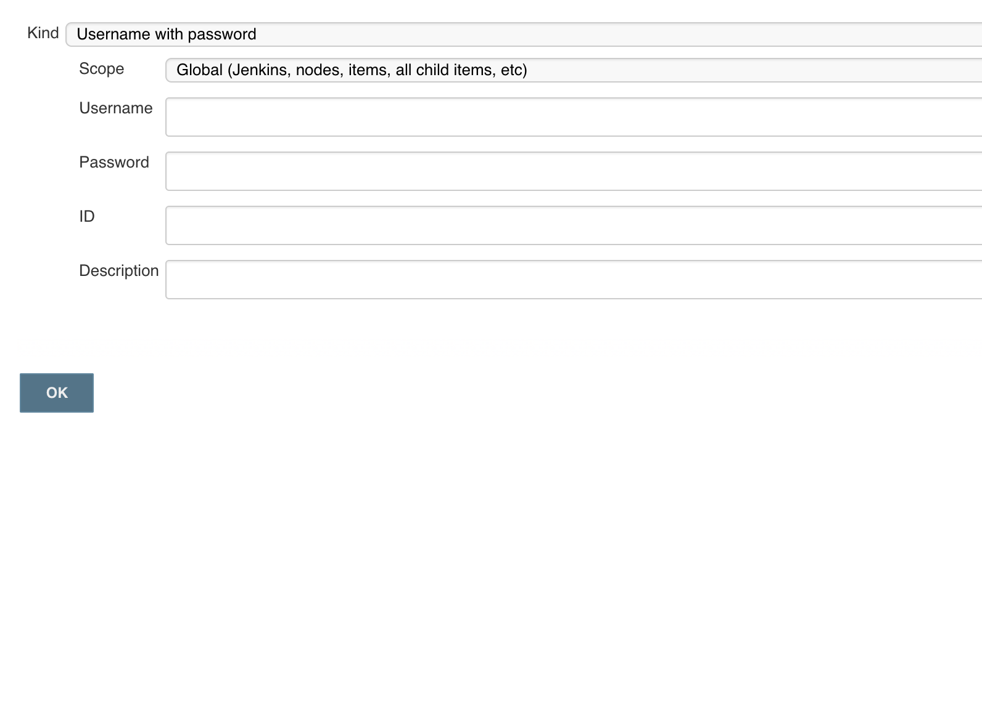
Add Credentials #2

Slide 81
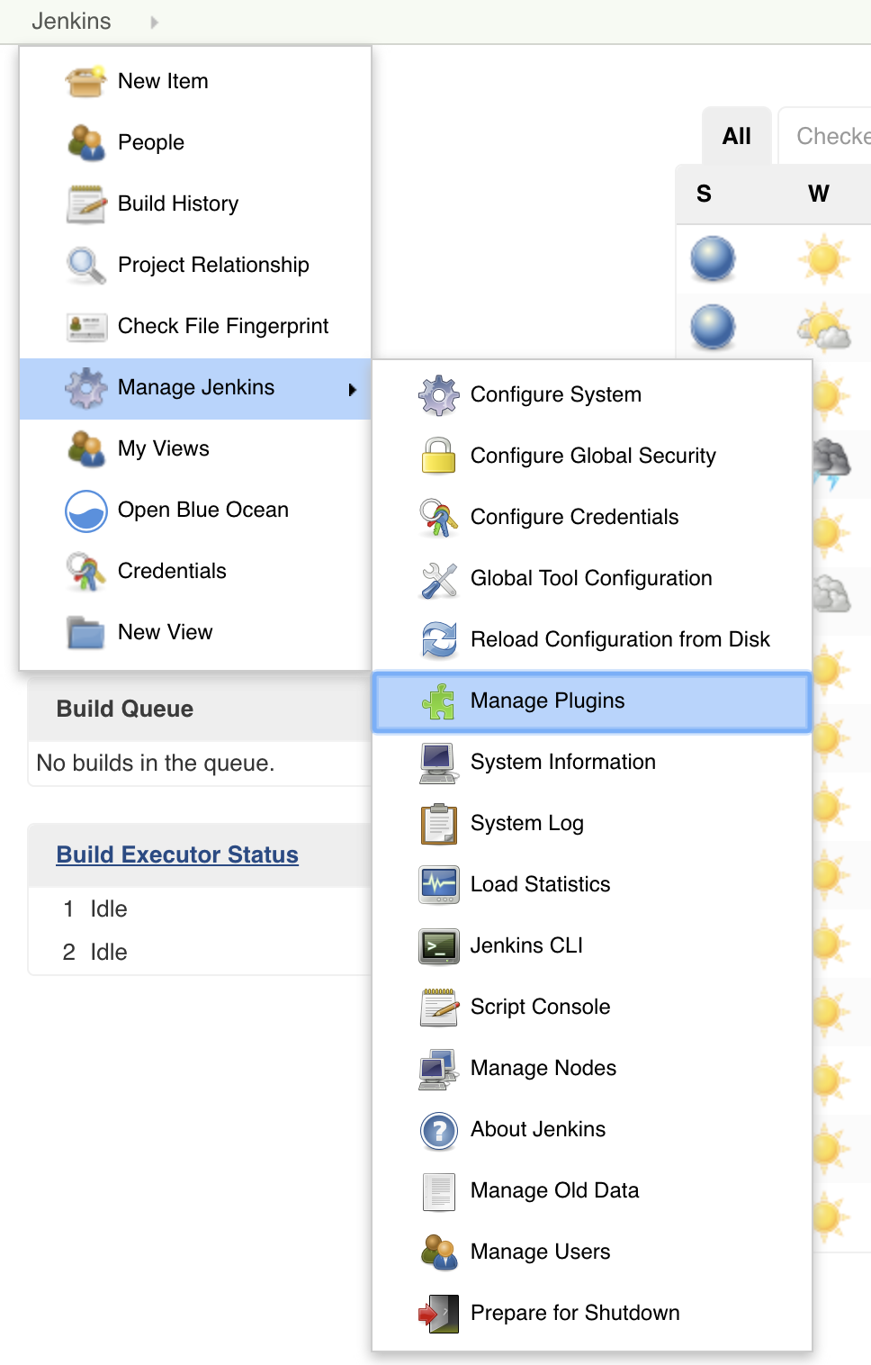
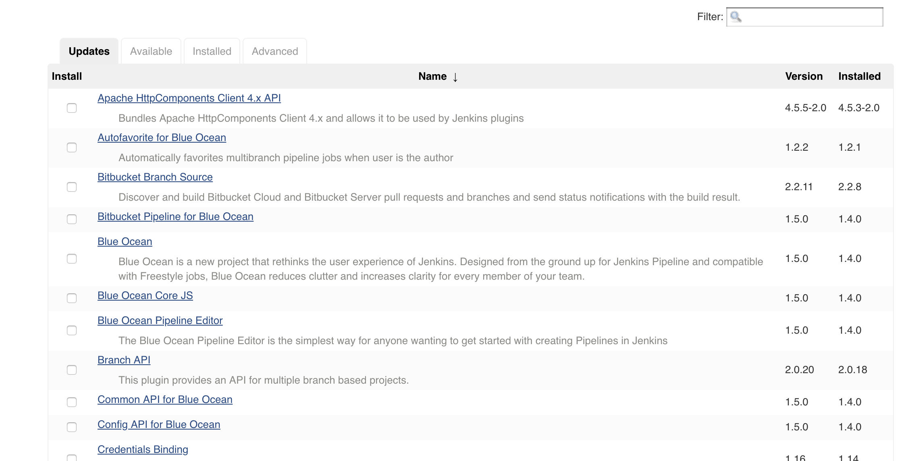
Install Plugins

Slide 82
สิ่งที่ควรศึกษาเพิ่มเติม
Methodology
Agile
Container
Docker Swarm. https://docs.docker.com/engine/swarm/
Kubernate. https://kubernetes.io/
Programming
Linux shell command https://docs.cs.cf.ac.uk/notes/linux-shell-commands/
Html, CSS, Javascript https://www.w3schools.com/
Node.js https://nodejs.org/en/

Slide 83
Any questions?

